Slide 1
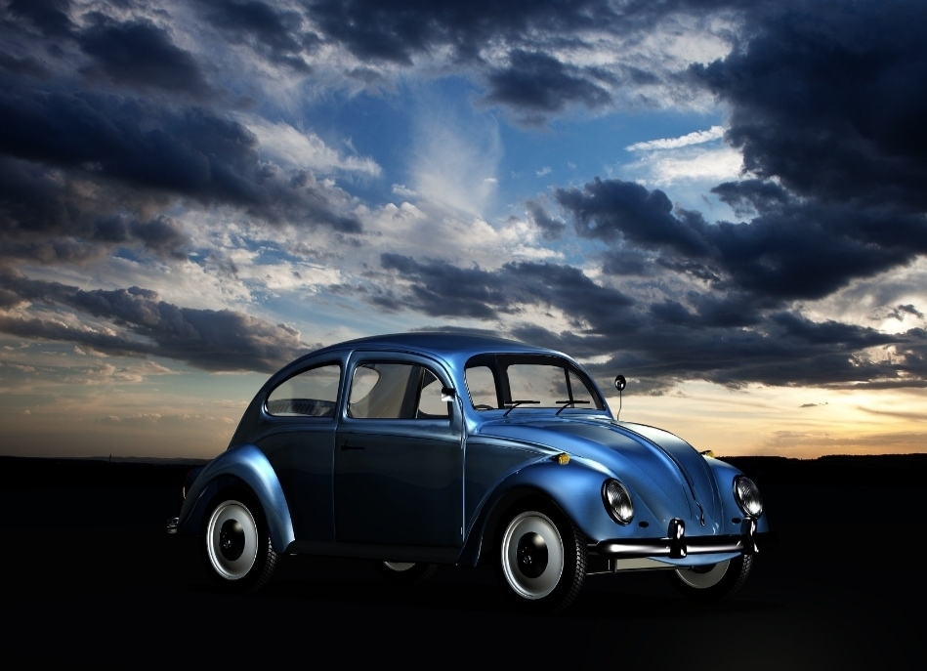
PRVI MODEL U FABRICI FOLGsVAGEN - BUBA
PRVI MODEL U FABRICI FOLKSVAGENA - BUBA

Slide 2
SADRŽAJ:
Buba
Istorija bube
Obnavljnje proizvodnje
Prikaz milionitog dela Bube
Kraj proizvodnje bube u Nemačkoj
Poslednja proizvedena Buba

Slide 3
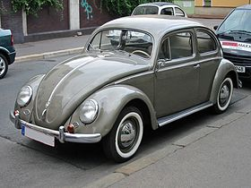
BUBA
Folksvagen „buba“ (nem. Volkswagen Käfer; službeni naziv Typ 1) je nemački automobil i prvi model fabrike Folksvagen. Proizvodio se od 1938. do 2003. godine i bio je jedan od najpopularnijih i najprodavanijih automobila na svetu sa ukupno 21.529.464 proizvedenih primeraka. U istoriji autoindustrije „Buba“ je jedini model koji tokom svoje dugogodišnje proizvodnje nije pretrpeo skoro nikakvu bitniju dizajnersku promenu. Zbog njegove velike popularnosti, fabrika Folksvagen je 1998. godine napravio rimejk tzv. „novu bubu“.

Slide 4
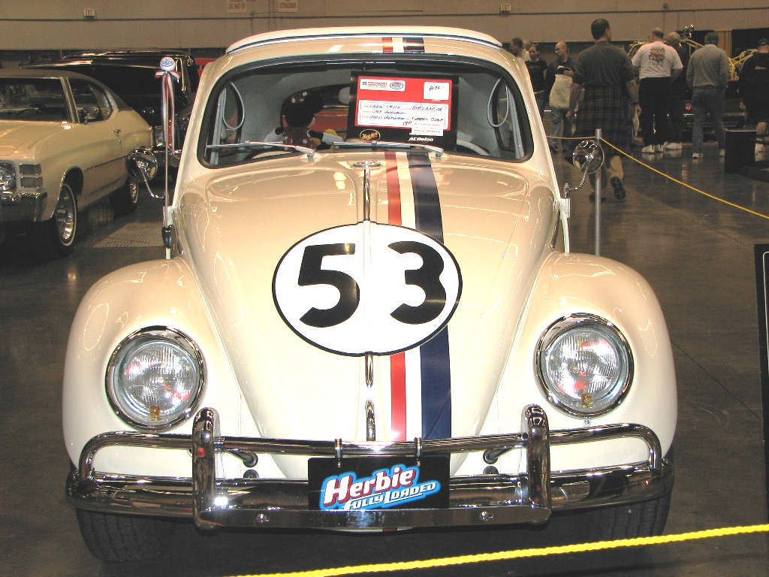
Kao retko koji drugi automobil, „buba“ je dostigla kultni status i stekla veliki broj ljubitelja širom sveta, udruženih u mnogobrojne klubove. Pojavljivala se i u popularnoj kulturi - filmu (bila je glavni junak Diznijevog filmskog serijala „Herbi“), televiziji, stripu i dr., uz T1 kombi bila jedan od zaštitnih znakova hipi pokreta i bila neiscrpan izvor inspiracije za brojne profesionalne i amaterske prerade.
Buba „ Herbu“ filmski junak:

Slide 5
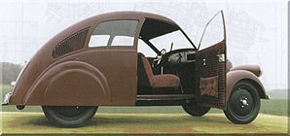
ISTORIJA BUBE
Istorija razvoja „bube“ počinje još pre Drugog svetskog rata kada je Ferdinand Porše dobio viziju vozila masovne proizvodnje koje će biti dostupno prosečnom Nemcu. Poršeova ideja se jako dopala Adolfu Hitleru koji je i sam bio automobilski fanatik iako nije znao da vozi. Hitler je tada bio pod uticajem dostignuća Henrija Forda i njegove proizvodne linije za koju je saznao čitajući Fordovu biografiju na odsluženju zatvorske kazne tokom 1923. godine.

Slide 6
Pre toga, Porše je radio na drugim malim automobilima čije elemente je kasnije iskoristio kod „Bube“. Tip 32 prototip NSU iz 1934. godine bio je automobil nalik bubi sa rashladnim sistemom, zadnjom vučom i snažnim četvorocilindričnim motorom.
Kada je Hitler postao nemački kancelar, februara 1933. godine, objavio je na sajmu automobila u Berlinu svoje namere da preuzme auto industriju Nemačke. Godinu dana kasnije, izjavio je da će njegova vlada podržati razvoj koncepta „auto za svačiji džep“. Impresioniran Poršeovim talentom za dizajn, Hitler mu je isporučio nacrt automobila koji može da smesti dve odrasle osobe i troje dece i da razvije maksimalnu brzinu od oko 40 km/h. Cena takvog automobila ne bi smela da pređe 1.000 rajhsmaraka, što je bilo približno ceni motocikla u to vreme. Iako je bio jako skeptičan u pogledu predviđenih niskih troškova proizvodnje, Ferdinand Porše je na dati projekat gledao kao na izazov, te ga je prihvatio. Projekat je nazvan „Tip 60“. Zbog ograničenog vremena proizvodnje novog „narodskog“ automobila, Porše je bazirao mnoge njegove komponente prema ranijem modelu NSU.

Slide 7
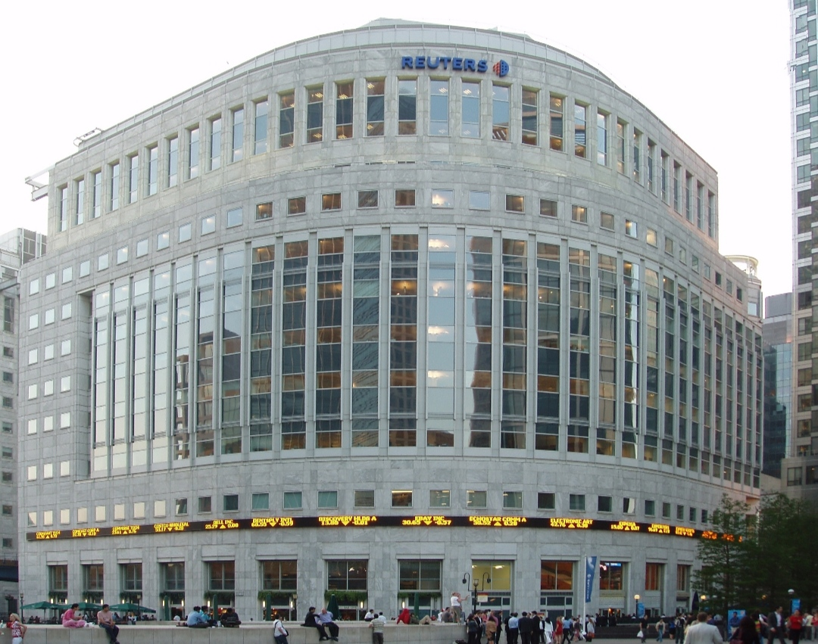
Godine 1937. proizvođač fijakera, kompanija „Reuter“ iz Štutgarta, dobila je pravo da proizvede 30 vozila koja će vremenom biti predstavljena na raznim festivalima i sajmovima kako bi se Nemci namamili na njihovu kupovinu. Hitler tada kreirao svojevrsnu šemu štednje po kojoj se narod stimuliše da kupuje markice i tako vremenom otplaćuje automobil koji bi im kasnije bio isporučen.
Kompanija Reuter:

Slide 8
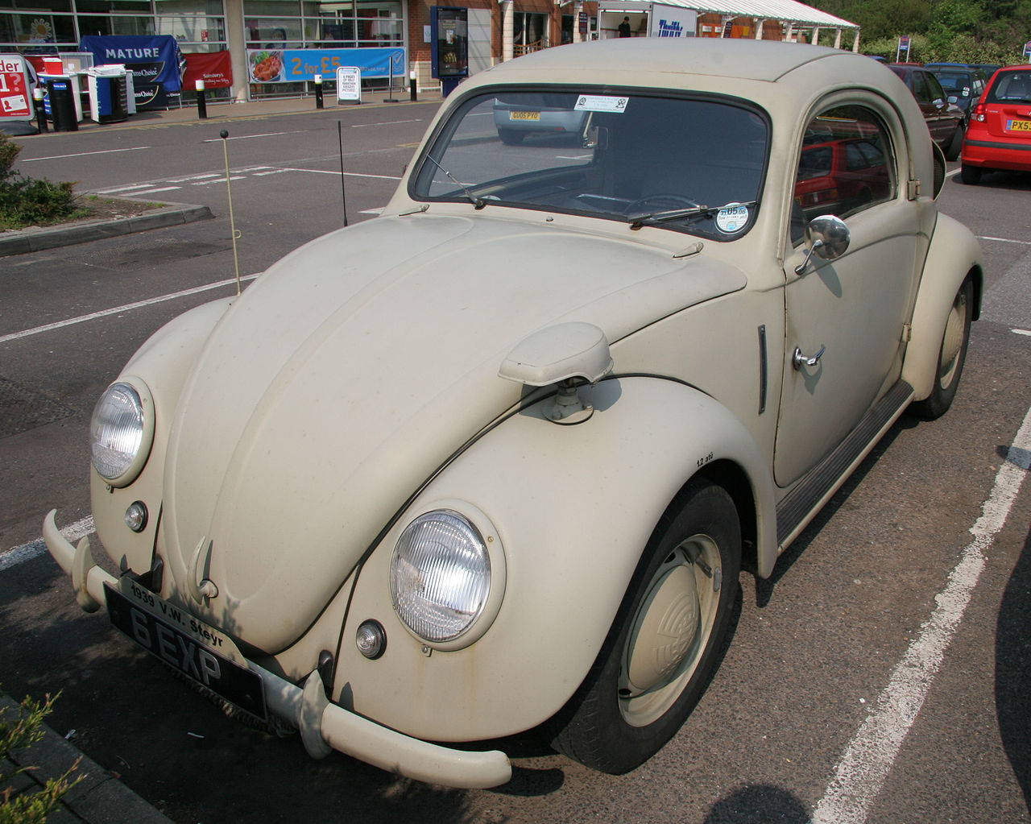
26. maja 1938. godine otvarila se nova fabrika i Hitler je ceremonijalno polažio njen kamen temeljac. Na tom velikom događaju prisustvovalo je, po slobodnoj proceni, oko 70.000 ljudi i 150 novinara, svi pod kontrolom nacističke propagandne mašine. Na tom mestu Hitler je izjavio da će taj model automobila biti poznat pod imenom „KdF-Vagen“ ili Snaga kroz uživanje. Grad koji je bio specijalno podignut u okruženju da bi podržavao fabriku biće poznat kao „KdF-Stadt“. Proizvodnja je otpočela septembra 1939. - istog meseca kada je otpočeo i Drugi svetski rat, pa je tako hiljade ljudi koji su otkupili svoj auto štednjom putem markica ostalo bez svoje „Bube“.
Model bube iz 1939:

Slide 9
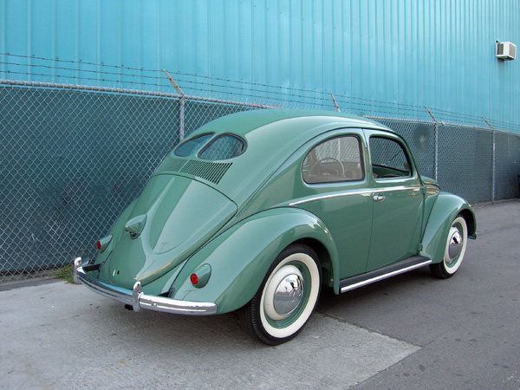
OBNAVLJANJE PROIZVODNJE
Završetkom Drugog svetskog rata, maja 1945. godine, Nemačka je podeljena na četiri okupacione zone. Kako je Kdf fabrika bila smeštena u Britanskoj zoni, pala je pod njihovu kontrolu. Major Ivan Hirst doveden je da proceni mogućnost obnove proizvodnje „Bube“ kao transportnog sredstva za okupacione snage. Kdf-štadt je preimenovan u Volfsburg. Ime je dobio po obližnjem zamku, a fabrika Kdf je postala poznata kao „Volfsburg Motor Vorks“.
Buba iz 1949. godine:

Slide 10
MOLIONITI PRIMERAK BUBE

Slide 11
KRAJ PROIZVODJE BUBE U NEMAČKOJ
Dana 17. februara 1972. godine, „Buba“ je konačno prestigla „Fordov“ „Model T“ kao najprodavaniji auto ikad napravljen, što je Ford negirao objavivši svoju verziju prodajne statistike. Poslednja „Buba“ napravljena u Nemačkoj, napustila je proizvodnu liniju januara 1978. godine obeležavajući kraj jedne epohe, ali to ipak nije bio kraj čuvene „Bube“. Proizvodnja je nastavljena u gradu Puebla u Meksiku, u fabrici koja je podignuta 1954. godine. Dvadesetmilionita „Buba“ sišla je s meksičke proizvodne linije maja 1981. Zbog i dalje velike potražnje u Evropi, nemački Folksvagen je počeo da uvozi „Bubu“ iz Meksika sve do 1985. godine.

Slide 12
POSLEDNJA PROIZVEDENA BUBA

Slide 13
HVALA NA PAŽNJI!
RADILI:
Milica Simeunović
Tanasko Rajić.
VII-2

